Slide 1

PROGETTAZIONE DI PERCORSI FORMATIVI ORIENTATI VERSO LE COMPETENZE
Mario Castoldi
29 Aprile 2021

Slide 2
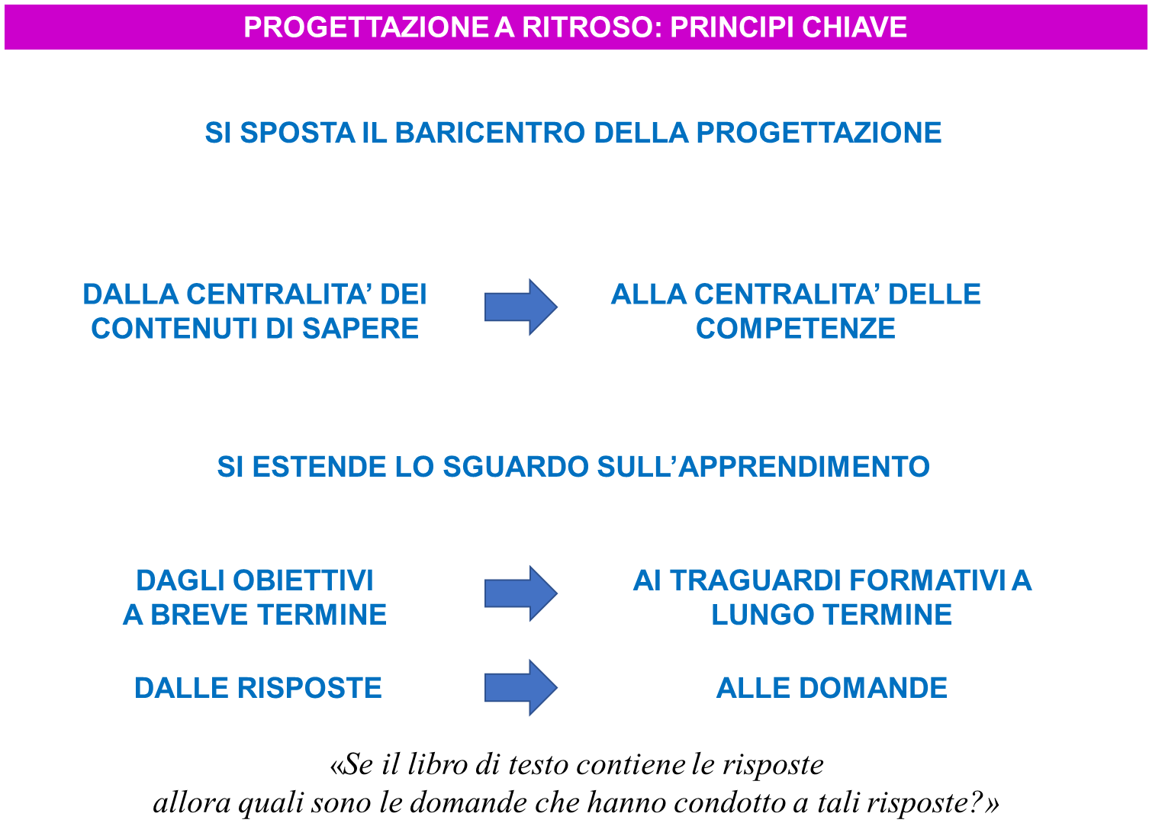

Slide 3
PROGETTAZIONE A RITROSO: PRINCIPI CHIAVE
=
CAPACITA’ DI COMPRENDERE IL SENSO E TRASFERIRE I PROPRI APPRENDIMENTI NEI CONTESTI DI VITA
COMPRENSIONE PROFONDA
consente
COMPRENSIONE
COMPETENZA
richiede
LE «LENTI» DELLA COMPRENSIONE
SPIEGAZIONE
PROSPETTIVA
INTERPRETAZIONE
EMPATIA
APPLICAZIONE
AUTOCONOSCENZA

Slide 4
PROGETTAZIONE A RITROSO: PRINCIPI CHIAVE
COMPRENSIONE COME SPIEGAZIONE
DOMANDE GUIDA | EVIDENZE DELLA COMPRENSIONE
Perché è così? Perché ho fatto così? Perché ho scelto questa soluzione? In cosa mi sembra più conveniente? Cosa spiegano questi eventi? Cosa giustifica tale effetto? Come possiamo provarlo? Come funziona? A cosa si collega e perché? | Offre giustificazioni fondate e spiegazioni ben agganciate alla teoria, che danno senso a fenomeni, dati, sensazioni. Spiega chiaramente e in modo esauriente con ricchezza di sfumature e di significati.
ESEMPI Argomentare la propria soluzione Formulare domande su un determinato argomento Analizzare le cause/effetti di un fenomeno
COMPRENSIONE COME INTERPRETAZIONE
DOMANDE GUIDA | EVIDENZE DELLA COMPRENSIONE
Cosa significa? Perché è importante? Cosa illustra? Che senso ha per me? | Dà senso alle narrazioni, rintraccia significati non superficiali, sa mostrare l’importanza di un evento o di un’idea.
ESEMPI Analizzare criticamente un testo/idea/evento Raccontare esperienze/storie per chiarire un concetto Fornire possibili interpretazioni di un testo/evento

Slide 5
PROGETTAZIONE A RITROSO: PRINCIPI CHIAVE
COMPRENSIONE COME APPLICAZIONE
DOMANDE GUIDA | EVIDENZE DELLA COMPRENSIONE
Come e dove posso usare queste conoscenze? In che modo si applicano nella vita reale? Come posso risolvere un problema reale con queste conoscenze? Il mio modo di pensare e/o di agire si è modificato a seguito di queste conoscenze? | Sa usare efficacemente le conoscenze in situazioni nuove e in contesti diversi.
ESEMPI Progettare un’azione Utilizzare le proprie conoscenze per risolvere un problema Valutare la soluzione più appropriata ad una data situazione
COMPRENSIONE COME PROSPETTIVA
DOMANDE GUIDA | EVIDENZE DELLA COMPRENSIONE
Da quale punto di vista? Da quale angolatura? Quali aspetti di forza e di debolezza? Perché questa strada e non un’altra? | Decentra il suo punto di vista e sa osservare un fenomeno/situazione da una prospettiva particolare.
ESEMPI Analizzare una situazione da un determinato punto di vista Discutere le reciproche ragioni di posizioni opposte in rapporto ad un determinato tema Suggerire domande che invitano a cambiare il proprio punto di vista

Slide 6
PROGETTAZIONE A RITROSO: PRINCIPI CHIAVE
COMPRENSIONE COME EMPATIA
DOMANDE GUIDA | EVIDENZE DELLA COMPRENSIONE
Cosa vedono o sentono che io non vedo o non sento? Cosa dovrei provare per capire i loro sentimenti? Come posso far capire questo concetto nella maniera più chiara possibile? | Sa entrare nei sentimenti e nella visione del mondo di un’altra persona. Sa come spiegare qualcosa a chi ha necessità di capire.
ESEMPI Individuare le ragioni di una posizione non condivisa Esplorare i sentimenti e i pensieri di un personaggio Presentare un fenomeno/evento a una persona meno esperta
COMPRENSIONE COME AUTOCONOSCENZA
DOMANDE GUIDA | EVIDENZE DELLA COMPRENSIONE
Quali sono i miei punti di forza(debolezza? Come lavoro, studio, imparo? Cosa posso fare per migliorare me stesso? Sono capace di valutare correttamente le mie prestazioni? Quali pregiudizi nutro? | È consapevole di ciò che non sa, conosce il proprio funzionamento cognitivo ed emotivo, sa come le emozioni influenzano il suo funzionamento cognitivo, riconosce i suoi pregiudizi.
ESEMPI Analizzare criticamente le proprie azioni o i propri pensieri Verbalizzare il proprio modo di affrontare una situazione Formulare suggerimenti per migliorarsi in una data situazione

Slide 7

PROGETTAZIONE A RITROSO: PRINCIPI CHIAVE
APPROCCIO STRATEGICO ALLA PROGETTAZIONE
CENTRATO SUL TRAGUARDO DI APPRENDIMENTO CHE SI INTENDE PROMUOVERE
SITUAZIONE PROBLEMA
TRAGUARDO DI APPRENDIMENTO
FOCUS
VALUTAZIONE
ARTICOLAZIONE OPERATIVA
RECUPERARE IL SENSO PROFONDO DEL PROGETTARE:
PIENA CONSAPEVOLEZZA DELL’INTENZIONALITA’ PROGETTUALE

Slide 8
PROGETTAZIONE A RITROSO: PRINCIPI CHIAVE
PIANIFICARE LE ESPERIENZE DIDATTICHE
DETERMINARE EVIDENZE DI ACCETTABILITA’
Identificare i risultati desiderati
COME SVILUPPARE LA COMPETENZA DEI MIEI ALLIEVI?
IN QUALE SITUAZIONE METTERE IN GIOCO LA PROPRIA COMPETENZA?
QUALE COMPETENZA VOGLIAMO SVILUPPARE?

Slide 9
ESEMPI
I superiore | Utilizzare e produrre testi multimediali | Presentazione dei percorsi di Educazione civica
II tecnico | Analizzare dati e interpretarli | Confronto tariffe energia
III LES | Competenze in materia di cittadinanza | Intervento in assemblea di Istituto
IV superiore – Ambiente e territorio | Interpretare ed applicare le normative comunitarie, nazionali e regionali, relative alle attività agricole integrate | Strategia di lotta integrata contro fitofago

Slide 10
I SUPERIORE: IDEA PROGETTUALE
Utilizzare e produrre testi multimediali
BISOGNI FORMATIVI
analizzare esempi di comportamenti distorti tecno-mediati
acquisire consapevolezza dei rischi, talvolta addirittura reati, connessi all’uso improprio della rete
sensibilizzare gli studenti sulla necessità di condotte, anche in rete, più consapevoli e responsabili
DISCIPLINE COINVOLTE
Italiano
Informatica
Diritto
Inglese
AMBITO TEMATICO
Cittadinanza digitale
COMPETENZA FOCUS
Utilizzare e produrre testi multimediali
DOMANDE CHIAVE
Come mi comporto in rete (linguaggio, stile comunicativo, rispetto, ecc…)?
Tutelo i miei dispositivi?
Sono consapevole delle potenzialità della rete?
Sono consapevole dei rischi della rete?
Come scelgo le notizie per informarmi?
Come posso comunicare efficacemente quanto ho appreso?

Slide 11
I SUPERIORE : RUBRICA VALUTATIVA E SITUAZIONE PROBLEMA
Utilizzare e produrre testi multimediali
LIVELLI DIMENSIONI | INI | BAS | INT | AVANZATO
Padronanza conoscenze e abilità |  |  |  | Utilizza in modo autonomo strategie di ricerca all’interno di ambienti digitali, producendo contenuti nuovi e originali.
Riconoscimento situazione comunicativa |  |  |  | Individua i testi in rete e definisce i mezzi di comunicazione più appropriati per un determinato contesto.
Ideazione-Pianificazione |  |  |  | Propone contenuti originali e organizza le fasi di lavoro in modo consapevole anche in situazioni non note.
Elaborazione del messaggio |  |  |  | Individua le modalità più appropriate per elaborare il messaggio con correttezza formale ed efficacia comunicativa.
Revisione del messaggio |  |  |  | Valuta in contesto se/come modificare, affinare, migliorare e integrare il messaggio.
Atteggiamento comunicativo |  |  |  | Si propone con un atteggiamento positivo all’interno del gruppo classe e trasmette il desiderio e lo sforzo di comunicare efficacemente.
Situazione problema In occasione dell’Internet day (11 febbraio 2021), gli studenti realizzeranno una presentazione (lavoro di gruppo) informativo-descrittiva in Adobe Spark di sei pagine per condividere con i compagni del biennio i risultati del lavoro svolto in classe nell’ambito delle 33 ore previste dalle Linee guida per la disciplina Educazione civica. Inoltre ogni alunno dovrà elaborare un testo word di 3500 battute max per raccontare il lavoro svolto). È prevista la partecipazione all’evento anche di un esperto esterno. A tal fine, la classe sarà divisa in piccoli gruppi (4/5 alunni) che prepareranno: - testi scritti informativo-descrittivi - materiale fotografico e didascalie (circa 12 foto) - traduzione in lingua inglese - impaginazione Per la valutazione si terrà conto di: - partecipazione e collaborazione - pertinenza dei contenuti - analisi e riflessione relativa al fenomeno oggetto della ricerca - efficacia della comunicazione - ricerca e rielaborazione delle informazioni

Slide 12
I SUPERIORE : ARTICOLAZIONE OPERATIVA
FASI | DIDATTICA IN PRESENZA |  |  | DIDATTICA A DISTANZA |  |  | FOCUS SULLA COMPETENZA
 | TEMPI | ATTIVITA’ | INDICAZIONI METODOLOGICHE | TEMPI | ATTIVITA’ | WEB TOOLS
CONDI-VISIONE DI SENSO | Un modulo orario (da 45 minuti) | Presentazione generale dell’Uda: contenuti, finalità e obiettivi. Questionario-stimolo | Breve lezione frontale; discussione guidata. |  |  |  | Padronanza conoscenze e abilità Atteggiamento comunicativo
 |  |  |  | 1 h | Visione individuale di un video tratto dal sito www.generazioniconnesse.it e questionario di comprensione di tipologia mista. | Connessione internet; device

Slide 13
I SUPERIORE : ARTICOLAZIONE OPERATIVA
FASI | DIDATTICA IN PRESENZA |  |  | DIDATTICA A DISTANZA |  |  | FOCUS SULLA COMPET.
 | TEMPI | ATTIVITA’ | INDICAZIONI METODOLOGICHE | TEMPI | ATTIVITA’ | WEB TOOLS
ALLENA MENTO | un modulo orario | Analisi dei questionari assegnati in Dad | discussione guidata. |  |  |  | Riconoscimento situazione comunic.
 | due moduli orari | Lavoro di ricerca guidato in piccoli gruppi di 4/5 alunni su sitografia di riferimento (max. 5 siti) data dal docente su cyberbullismo, hate speech, frodi digitali, furti identità digitali | Cooperative learning. |  |  |  | Ideazione-Pianificazione Elaborazione messaggio.
 |  |  |  | 2 h | Presentazione del lavoro dei gruppi di ricerca | GSuite; device;
 | Un modulo orario | Discussione sui lavori dei gruppi | Cooperative learning.
 |  |  |  |  | Revisione del lavoro sulla base delle indicazioni ricevute dai compagni e dal docente. | GSuite; device

Slide 14
I SUPERIORE : ARTICOLAZIONE OPERATIVA
FASI | DIDATTICA IN PRESENZA |  |  | DIDATTICA A DISTANZA |  |  | FOCUS SULLA COMPETENZA
 | TEMPI | ATTIVITA’ | INDICAZIONI METODOLOG. | TEMPI | ATTIVITA’ | WEB TOOLS
PARTITA | Due moduli orari | Preparazione della presentazione sulla cittadinanza digitale . | Articolazione in gruppi di lavoro |  |  |  | Elaborazione del messaggio
 |  |  |  | 2 h | Impaginazione della presentazione su Adobe Spark.(lavoro di gruppo) | GSuite
 | Due moduli orari | Assemblaggio lavori dei gruppi e revisione finale
RIFLES-SIONE | Due moduli orari | Valutazione tra pari su griglia di valutazione condivisa; | Debate |  |  |  | Revisione del messaggio
 |  |  |  | 30 minuti | Questionario di autovalutazione
 | Un modulo orrio | Prova di competenza individuale | Attività individuale

Slide 15
I SUPERIORE : VALUTAZIONE PER L’APPRENDIMENTO
 | STRUMENTO VALUTATIVO | MODALITA’ DI IMPIEGO
COSA SA FARE? Analisi delle prestazioni degli allievi | Presentazione in Adobe Spark (lavoro di gruppo) Prova di competenza individuale (elaborazione di un testo word di 3500 battute max. per raccontare il lavoro svolto) | Valutazione da parte del docente e restituzione agli allievi Valutazione da parte del docente e restituzione agli allievi
COME SI VEDE? Modalità di autovalutazione | Questionario di autovalutazione (Vedi allegato A) | Autovalutazione metacognizione
COME LO VEDONO GLI ALTRI? Osservazione dei docenti e valutazione tra pari | Osservazione in itinere su motivazione ed impegno Diario di bordo del gruppo compilato a turno da uno studente alla volta

Slide 16
I SUPERIORE : VALUTAZIONE PER L’APPRENDIMENTO
Allegato A QUESTIONARIO DI AUTOVALUTAZIONE
Le affermazioni del questionario descrivono l’esperienza di apprendimento che hai compiuto.
Leggi attentamente e metti una crocetta sul numero corrispondente al livello, scegliendo tra quelli di seguito indicati.
INDICATORI | 1 | 2 | 3 | 4 | 5
Ho compreso le consegne dell’insegnante
Ho pianificato fasi e modalità per lo svolgimento delle consegne
Ho creato un lavoro chiaro, utile ed efficace
Ho messo a disposizione degli altri le mie conoscenze
Lavorare in gruppo è risultato stimolante e produttivo
Ho affrontato in modo puntuale le fasi del lavoro individuale
Ho utilizzato gli strumenti e le attrezzature informatiche necessari per realizzare il prodotto finale
1 Per nulla | 2 Poco | 3 Abbastanza | 4 Molto | 5 Del tutto

Slide 17
CLASSE II – AMBITO MATEMATICO : IDEA PROGETTUALE
II secondaria superiore – indirizzo tecnico
BISOGNI FORMATIVI
Interpretare situazioni reali attraverso modelli matematici
Rappresentare graficamente funzioni lineari
DISCIPLINE COINVOLTE
Matematica
Informatica
Scienze integrate
Educazione civica
AMBITO TEMATICO
Problemi lineari
COMPETENZA FOCUS
Analizzare dati e interpretarli sviluppando deduzioni e ragionamenti sugli stessi
DOMANDE CHIAVE
Quali sono i dati fissi e quelli variabili?
Qual è la variabile dipendente e qual è quella indipendente?
Qual è il modello matematico che rappresenta il problema?
Quali informazioni si possono ricavare dalla lettura del grafico?

Slide 18
CLASSE II – AMBITO MATEMATICO : COMPETENZA FOCUS
Analizzare dati e interpretarli sviluppando deduzioni e ragionamenti sugli stessi anche con l’ausilio di rappresentazioni grafiche, usando consapevolmente gli strumenti di calcolo e le potenzialità offerte da applicazioni specifiche di tipo informatico
Comprensione del compito
Padronanza conoscenze/ abilita’
Autocontrollo del processo di apprendimento
Strategie d’azione
atteggiamento

Slide 19
CLASSE II – AMBITO MATEMATICO : COMPETENZA FOCUS
LIVELLI DIMENSIONI | INIZIALE | BASE | INTERMEDIO | AVANZATO
PADRONANZA CONOSCENZE/ABILITA’ |  | Utilizza conoscenze ed abilità di base proposte. |  | Padroneggia conoscenze ed abilità previste per la classe selezionata.
COMPRENSIONE DEL COMPITO |  | Riconosce semplici situazioni problematiche, organizza i dati e li rappresenta, in modo autonomo. |  | Seleziona le infor-mazioni, analizza e rappresenta i dati in modo dettagliato e diversificato, mo-strando padronanza ed originalità.
STRATEGIE D’AZIONE |  | Individua ed attiva una strategia risolutiva corretta, in modo parzialmente autonomo. |  | Individua diverse strategie risolutive ed attiva quella più adeguata, in modo preciso e corretto
AUTOCONTROLLO del PROCESSO DI APPRENDIMENTO |  | Guidato è in grado di riflettere sui processi utilizzati. |  | Riflette e descrive i processi utilizzati confrontando le strategie più efficaci.
ATTEGGIAMENTO |  | Mostra interesse superficiale e/o settoriale. |  | Mostra interesse, curiosità e spirito di iniziativa.

Slide 20
CLASSE II – AMBITO MATEMATICO : SITUAZIONE PROBLEMA
SITUAZIONE PROBLEMA: I gruppi devono produrre una presentazione multimediale in cui spiegare il confronto effettuato tra le diverse tariffe dell’energia, ricercate in rete, prevedendo la soluzione migliore tra le diverse opzioni analizzate. Gli scopi dell’analisi sono: comprendere l’evoluzione del mercato libero; confrontare le tariffe dei gestori in base a esigenze diverse; scegliere la tariffa più appropriata sulla base delle esigenze proposte. La presentazione ha lo scopo di orientare ad una scelta consapevole. VINCOLI: i docenti individueranno i gestori; Durata della presentazione: massimo 10 minuti RISORSE: Libro di testo, computer. CRITERI DI VALUTAZIONE : Chiarezza espositiva ed efficacia della presentazione, correttezza dei contenuti, autonomia e originalità nella risoluzione, capacità di collaborare.

Slide 21
CLASSE II – AMBITO MATEMATICO : SITUAZIONE PROBLEMA
DIMENSIONI DELLA COMPETENZA | COME SI MANIFESTANO NELLA SITUAZIONE PROBLEMA?
PADRONANZA CONOSCENZE/ABILITA’ | Sapere effettuare una ricerca in Internet e rappresentare i dati in Excel; rappresentare una retta data la sua equazione; risolvere sistemi lineari.
COMPRENSIONE DEL COMPITO | Partendo dai dati rilevati dalle offerte analizzate, individuare i parametri e ricavare la rappresentazione grafica adeguata.
STRATEGIE D’AZIONE | Saper impostare e risolvere il modello matematico che ottimizza la soluzione.
AUTOCONTROLLO DEL PROCESSO DI APPRENDIMENTO | Confrontare i risultati ottenuti dal modello con casi reali.
ATTEGGIAMENTO | Disponibilità e interesse nella ricerca della soluzione del problema.

Slide 22
CLASSE II – AMBITO MATEMATICO : ARTICOLAZIONE OPERATIVA
FASI | DIDATTICA IN PRESENZA |  |  | DIDATTICA A DISTANZA |  |  |  | FOCUS SULLA COMPETENZA
 | TEMPI | ATTIVITA’ | IND. METODOL. | TEMPI | ATTIVITA’ | MODALITA’ | WEB TOOLS
CONDIVISIONE DI SENSO | 30’ | Presentazione progetto: “Abbassiamo le bollette” | Lezione classe intera |  |  |  |  | COMPRENSIONE DEL COMPITO ATTEGGIAMENTO
 |  |  |  | 1h | Ricerca di diversi piani tariffari | Asincrona individuale | Google Classroom
 | 1h | Ricognizione dei risultati della ricerca e scelta condivisa | Discussione intera classe
ALLENAMENTO | 1 h | Modelli lineari di risoluzione di problemi e uso del foglio elettronico | Lezione |  |  |  |  | PADRONANZA CONOSCENZE/ABIL.
 |  |  |  | 1h | Esercizi sulla soluzione di problemi di scelta con modelli lineari con foglio elettronico | Asincrona individuale | Google Classroom | STRATEGIE D’AZIONE
 | 1h | Correzione e commento degli esercizi svolti e caricati in piattaforma | Lezione dialogata |  |  |  |  | CONTROLLO/REGOLAZIONE
 |  |  |  | 1 h | Video di approfondimento su uso foglio elettronico | Asincrona individuale | Drive | PADRONANZA CONOSCENZE/ABIL

Slide 23
CLASSE II – AMBITO MATEMATICO : ARTICOLAZIONE OPERATIVA
FASI | DIDATTICA IN PRESENZA |  |  | DIDATTICA A DISTANZA |  |  |  | FOCUS SULLA COMPETENZA
 | TEMPI | ATTIVITA’ | IND. METODOL. | TEMPI | ATTIVITA’ | MODALITA’ | WEB TOOLS
PARTITA | 30’ | Formazione dei gruppi e assegnazione del compito | Lezione dialogata |  |  |  |  | COMPRENSIONE COMPITO
 |  |  |  | 1h | Scelta della strategia e risoluzione del compito | Sincrona Gruppo | Meet | STRATEGIE D’AZIONE
 | 1 h | Verifica intermedia sul lavoro svolto dai gruppi | Lezione dialogata |  |  |  |  | CONTROLLO
 |  |  |  | 1h | Predisposizione della presentazione con commento dei risultati | Sincrona Gruppo | Meet | STRATEGIE D’AZIONE
RIFLESSIONE | 2 h | Presentazione del lavoro dei gruppi alla classe e discussione relativa alle diverse modalità di soluzione proposte |  |  |  |  |  | CONTROLLO E REGOLAZIONE ATTEGGIAMENTO
 |  |  |  | 1h | Compilazione di un report finale di autovalutazione

Slide 24
CLASSE II – AMBITO MATEMATICO : VALUTAZIONE x APPRENDIMENTO
 | STRUMENTO | TEMPI | MODALITA’ DI IMPIEGO
COSA SA FARE? Analisi delle prestazioni degli allievi | Rubrica per la valutazione dei prodotti dei gruppi |  | Valutazione da parte dell’insegnante
COME SI VEDE? Modalità di autovalutazione | Strumento autoriflessivo | 15’ | Compilazione individuale
COME LO VEDONO GLI ALTRI? Osservazione dei docenti e valutazione tra pari | Valutazione incrociata sui prodotti dei gruppi tramite scale | 30’ | Prima valutazione individuale, poi raccolta risultati di classe

Slide 25
CLASSE II – AMBITO MATEMATICO : VALUTAZIONE x APPRENDIMENTO
VALUTAZIONE TRA PARI
 | Gruppo 1 | Gruppo 2 | Gruppo 3 | Gruppo 4
La comunicazione è chiara?
I contenuti e la strategia risolutiva sono corretti?
Il problema proposto è sviluppato in tutti i suoi aspetti?
La presentazione è originale?
Attribuire un punteggio da 1 a 5 dove 1=per niente, 2= insufficiente, 3= sufficiente, 4=buono 5=ottimo

Slide 26
CLASSE II – AMBITO MATEMATICO : VALUTAZIONE x APPRENDIMENTO
AUTOVALUTAZIONE Dopo avere lavorato in gruppo per la risoluzione del problema proposto valuta il tuo operato sulla base della seguente traccia
 | SI | NO
Ho collaborato in modo attivo con i miei compagni di gruppo?
Ho saputo predisporre i materiali necessari per lo svolgimento del lavoro?
Ho trovato delle difficoltà oggettive nello svolgere il mio lavoro? (Tempo limitato/complessità della richiesta/Scarsa documentazione)
Sarei in grado di affrontare questo lavoro da solo?
Questa modalità di lavoro mi ha aiutato a comprendere l’argomento?
Che cosa ho imparato da questo lavoro?

Slide 27
IV SUPERIORE: IDEA PROGETTUALE
BISOGNI FORMATIVI
Saper interpretare il linguaggio giuridico.
Saper utilizzare un linguaggio tecnico - specialistico
Riuscire ad applicare le normative comunitarie a realtà quotidiane
COMPETENZA FOCUS
Interpretare ed applicare le normative comunitarie, nazionali e regionali, relative alle attività agricole integrate
DISCIPLINE COINVOLTE
Biotecnologie agrarie
Produzioni Vegetali
Chimica – Trasforma-zione dei prodotti
AMBITO TEMATICO
Lotta Integrata a parassiti
animali e vegetali
DOMANDE CHIAVE
Su quale parte della pianta è localizzato il danno?
Quale organismo vivente può causare tale danno?
Si è nelle condizioni economiche e di rischio biologico per intervenire?

Slide 28
IV SUPERIORE : RUBRICA VALUTATIVA E SITUAZIONE PROBLEMA
DIMENSIONI | INI | BAS | INT | AVANZATO
Padronanza conoscenze e abilità |  |  |  | Utilizza con sicurezza e proprietà le conoscenze e le abilità richieste per il corretto svolgimento dell'attività.
Analisi della situa-zione problema |  |  |  | Individua rapidamente e in autonomia la situazione problema
Attivazione di strategie d’azione |  |  |  | Analizza le soluzioni disponibili, elaborando rapidamente la strategia di azione più corretta dimostrando autonomia e originalità
Controllo e regolazione del processo |  |  |  | Si orienta in modo consapevole nel percorso di analisi organizzando materiali, fonti e strumenti, gestendo tempi e spazi in modo adeguato.
Atteggiamento positivo e collaborativo |  |  |  | E' sempre pronto a rivedere il proprio elaborato, sforzandosi di migliorarlo. Sa lavorare in gruppo e collaborare tra pari.
Situazione problema Gli alunni verranno divisi in gruppi omogenei tra loro ma disomogenei al loro interno. I docenti consegneranno ad ogni gruppo del materiale fotografico con immagini di colture cerealicole e/o arboree in cui sia evidente un danno da fitofago, con breve descrizione delle dimensioni dell'appezzamento colpito, età e distanza tra gli impianti. Gli studenti, sulla base delle loro conoscenze pregresse, dovranno 1. identificare il fitofago 2. sviluppare la migliore strategia di difesa nella logica della lotta integrata 3. cercare nell'azienda scolastica una forma di patologia simile a quella in esame Ogni gruppo presenterà il proprio lavoro mediante presentazione power point all'intera classe della durata di dieci minuti. La valutazione terrà conto della correttezza dell'analisi, della capacità collaborativa e dell'esposizione del lavoro prodotto

Slide 29
IV SUPERIORE : ARTICOLAZIONE OPERATIVA
FASI | DIDATTICA IN PRESENZA |  |  | DIDATTICA A DISTANZA |  |  |  | FOCUS SULLA COMPET
 | TEMPI | ATTIVITA’ | INDICAZ. METODOL | TEMPI |  | ATTIVITA’ | WEB TOOLS
CONDI-VISIONE DI SENSO | Biotecnologie Agrarie | Visione, e successiva discussione, di video da piattaforme web sull'importanza e sull'applicazione della lotta integrata in agricoltura | Video Brain Storming | In alternativa, possibilità di svolgerla a distanza |  |  |  | ANALISI DELLA SITUAZIONE PROBLEMA
ALLENA MENTO |  |  |  | 2h Produz. vegetale | Ripasso delle princi-pali caratteristiche biologiche dei cereali e delle più comuni colture arboree |  | Materiale Libro di testo Internet | PADRONANZA CONOSCENZE E ABILITA’
 | 2h Biotecno logie Agrarie | Caratteristiche generali dei fitofagi, anticritto-gamici e insetticidi, linee guida della comunità europea in merito alla lotta integrata | Lezione e messa a disposizione materiale
 |  |  |  | 2 h Chimica | Trasformazione dei prodotti. Ripasso dei principali composti organici di interesse in ambito biologico |  | Materiale Libro di testo Internet

Slide 30
IV SUPERIORE : ARTICOLAZIONE OPERATIVA
FASI | DIDATTICA IN PRESENZA |  |  | DIDATTICA A DISTANZA |  |  | FOCUS SULLA COMP
 | TEMPI | ATTIVITA’ | INDICAZIONI METODOLOG | TEMPI | ATTIVITA’ | WEB TOOLS
PARTITA | 1h | Divisione del gruppo classe in Gruppi eterogenei e consegna ad ogni gruppo del materia-le relativo al caso | Lezione frontale Cooperative Learning |  |  |  | STRATEGIE D’AZIONE ATTEGGIAMENTO
 |  |  |  | 4 h | Identificazione dell'agente eziologico del danno, elaborazione della strategia di difesa e quindi del materiale da esporre all'intera classe | Meet Power Point
 | 1h | Ricerca nell'azienda della scuola di una forma di patologia simile a quella in esame | Cooperative Learning Learning by Doing
RIFLESSIONE | 2 h | Visione delle presentazioni realizzate dagli studenti e valutazione tra pari | Power Point Eventuali video realizzati dagli studenti |  |  |  | CONTROLLO E REGOLAZIOJNE
 |  |  |  | 30’ | Scheda di autovalutazione | Classroom

Slide 31
IV SUPERIORE : VALUTAZIONE PER L’APPRENDIMENTO
 | STRUMENTO VALUTATIVO | MODALITA’ DI IMPIEGO
COSA SA FARE? Analisi delle prestazioni degli allievi | Identificazione dell'agente eziologico del danno, elaborazione della strategia di difesa e quindi del materiale (presentazione o video) da esporre all'intera classe | Valutazione del prodotto da parte del docente secondo griglia di Valutazione presentata agli studenti all'avvio della fase di partita, e restituzione della valutazione collettiva agli allievi di ogni gruppo.
COME SI VEDE? Modalità di autovalutazione | Questionario di autovalutazione sulla situazione problema proposta: lo studente potrà individuare i propri punti di forza e di debolezza, stabilendo conoscenze e abilità che deve ancora acquisire o migliorare | Utilizzo della scheda di autovalutazione proposta dai docenti
COME LO VEDONO GLI ALTRI? Osservazione dei docenti e valutazione tra pari | Presentazione alla classe del prodotto multimediale, elaborato sul materiale consegnato dai docenti e sul materiale raccolto in azienda Valutazione tra pari mediante scheda che gli studenti di ogni gruppo compileranno | Compilazione della scheda di valutazione per ogni gruppo e discussione di confronto finale sui prodotti tra studenti e docenti

Slide 32
IV SUPERIORE : VALUTAZIONE PER L’APPRENDIMENTO

Slide 33
IV SUPERIORE : VALUTAZIONE PER L’APPRENDIMENTO

Slide 34
CHE COSA QUALIFICA LA PROPOSTA?
METTERE AL CENTRO DEL PROGETTO IL TRAGUARDO DI COMPETENZA
ASSUMERE LA SITUAZIONE PROBLEMA COME CORNICE DI SENSO E COME PRODOTTO DEL PERCORSO PROGETTUALE
METTERE A TEMA I PROCESSI NEL LAVORO FORMATIVO
UTILIZZARE LA VALUTAZIONE COME RISORSA PER L’APPRENDIMENTO
INTEGRARE ATTIVITA’ IN PRESENZA E A DISTANZA

Slide 35
PRINCIPI CHIAVE | TRASFERIBILE | NON TRASFERIBILE
METTERE AL CENTRO DEL PROGETTO IL TRAGUARDO DI COMPETENZA
LAVORARE PER SITUAZIONI PROBLEMA
METTERE A TEMA I PROCESSI
UTILIZZARE LA VALUTAZIONE COME RISORSA PER L’APPRENDIMENTO
INTEGRARE ATTIVITA’ IN PRESENZA E A DISTANZA

Slide 36
ARTICOLAZIONE OPERATIVA: LOGICA DIDATTICA
Sviluppo/consolidamento risorse cognitive e processi
ALLENAMENTO
ACQUISIRE
CONSOLIDARE
POTENZIARE
PROBLEMATIZZARE
ESPLORARE
MOTIVARE
CAPITALIZZARE
GENERALIZZARE
TRASFERIRE
CONDIVISIONE DI SENSO
RIFLESSIONE
PARTITA
MOBILITARE
UTILIZZARE
INTEGRARE
INCIPIT
Situazione problema
CONCLUSIONE

Slide 37
ORIENTARSI VERSO PROVE DI COMPETENZA
PROVA DI CONOSCENZA/ABILITA’
VALUTAZIONE PERTINENZA DELLA SOLUZIONE
INDIVIDUAZIONE SOLUZIONE
SITUAZIONE PROBLEMA
ANALISI DELLA SITUAZIONE PROBLEMA
CONTESTO
PROBLEMATICO
SAPERI DISCIPLINARI

Slide 38

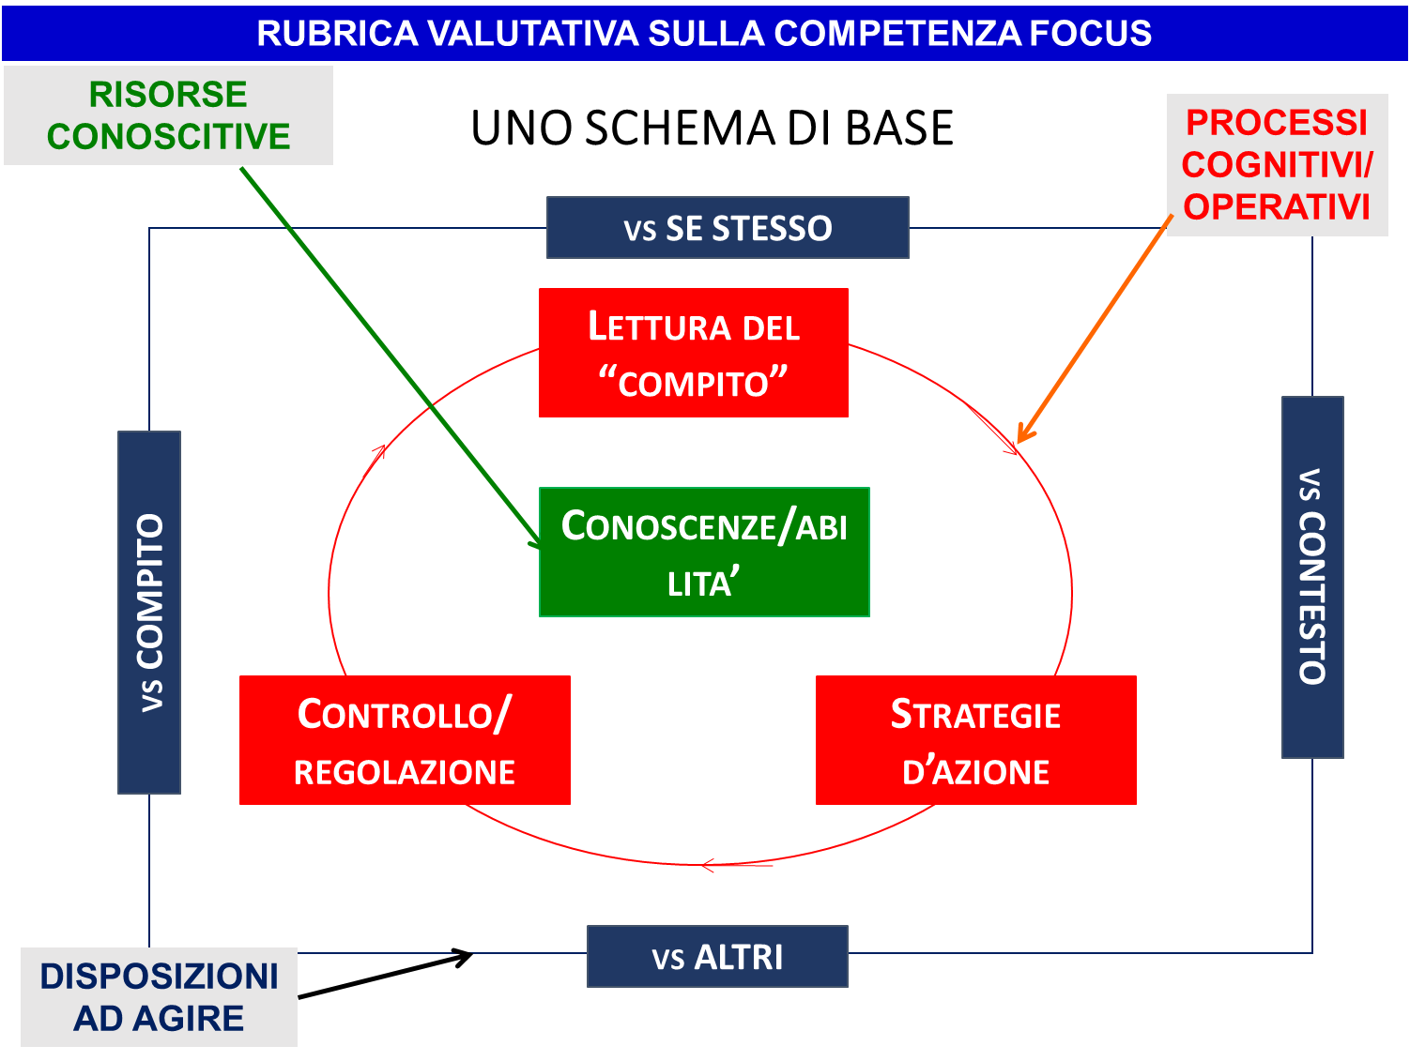

Slide 39


